Slide 1
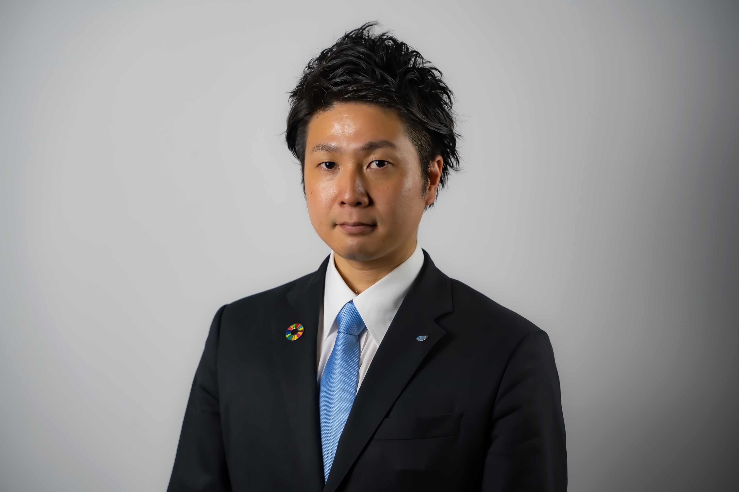
案1
2023年2月14日(火)
会員会議所 理事長 各位
公益社団法人日本青年会議所 役員 各位
ブロック協議会 会長 各位
議長･委員長 各位
内部会計監査人 代表 様
JCI･APDC関連役員 各位
対内広報確立委員会では、2023年度全国各地の魅力ある事業を発掘し、広域に発信する運動を展開して参ります。
今回はその運動の第1弾として各地ブロック協議会の会長輩出LOMの魅力ある事業(もしくは、会長が推薦するブロック内LOMの事業)の発掘をしたく、事前調査としてご案内に記載しているスプレッドシートへ情報のご記入をお願いいたします。
ご多用のことと存じますが、各地の魅力ある事業を全国のメンバーに発信し、JCファンを増やす運動であることにご理解いただき、何卒ご協力賜りますようお願い申し上げます。
魅力ある事業の調査協力依頼のご案内
添付資料詳細
本件お問い合わせ先
●添付資料：
1.魅力ある事業の調査協力依頼のご案内 [pdf 1枚]
2.今後の流れについて[pdf 1枚]
①対内広報確立委員会 委員長よりメッセージ
この度は｢魅力ある事業の調査協力依頼｣について発送させていただきます。
全国のメンバーの皆さまと共に地域の魅力ある事業について発信していきたいと考えております。ご確認いただき、シートへのご記入を宜しくお願いいたします!!
委員長 森谷 圭
対内広報確立委員会
委員長 森谷 圭
携帯電話 090-9627-9536
E-mail soumu505tkk@gmail.com
副委員長 佐野 健二
携帯電話 090-9054-9186
E-mail soumu505tkk@gmail.com
★Ｄrive our dreams～日本の魅力で世界を席巻しよう★

Slide 2
案1
2023年2月14日(火)
会員会議所 理事長 各位
公益社団法人日本青年会議所 役員 各位
ブロック協議会 会長 各位
議長･委員長 各位
内部会計監査人 代表 様
JCI･APDC関連役員 各位
対内広報確立委員会では、2023年度全国各地の魅力ある事業を発掘し、広域に発信する運動を展開して参ります。
今回はその運動の第1弾として各地ブロック協議会の会長輩出LOMの魅力ある事業(もしくは、会長が推薦するブロック内LOMの事業)の発掘をしたく、事前調査としてご案内に記載しているスプレッドシートへ情報のご記入をお願いいたします。
ご多用のことと存じますが、各地の魅力ある事業を全国のメンバーに発信し、JCファンを増やす運動であることにご理解いただき、何卒ご協力賜りますようお願い申し上げます。
魅力ある事業の調査協力依頼のご案内
添付資料詳細
本件お問い合わせ先
●添付資料：
1.魅力ある事業の調査協力依頼のご案内 [pdf 1枚]
2.今後の流れについて[pdf 1枚]
①対内広報確立委員会 委員長よりメッセージ
この度は｢魅力ある事業の調査協力依頼｣について発送させていただきます。
全国のメンバーの皆さまと共に地域の魅力ある事業について発信していきたいと考えております。ご確認いただき、シートへのご記入を宜しくお願いいたします!!
委員長 森谷 圭
対内広報確立委員会
委員長 森谷 圭
携帯電話 090-9627-9536
E-mail soumu505tkk@gmail.com
副委員長 佐野 健二
携帯電話 090-9054-9186
E-mail soumu505tkk@gmail.com
★Ｄrive our dreams～日本の魅力で世界を席巻しよう★

